Slide 1

Projet 7map
Mohamed MHAND, Félix PARAIN, Sébastien PONT, Philippe NEGREL, Selma OUJID, Hamid OUKHNINI

Slide 2





Sommaire
Contextualisation
Démonstration
Organisation
Réalisation technique

Slide 3




Contexte
- La numérisation de données cartographiques, un besoin bien présent
- Une fonctionnalité trop rarement rencontrée : l’édition et la création de cartes personnelle
Logo de Google Maps©
Logo de Open Street Map©
Logo de Bin maps©

Slide 4

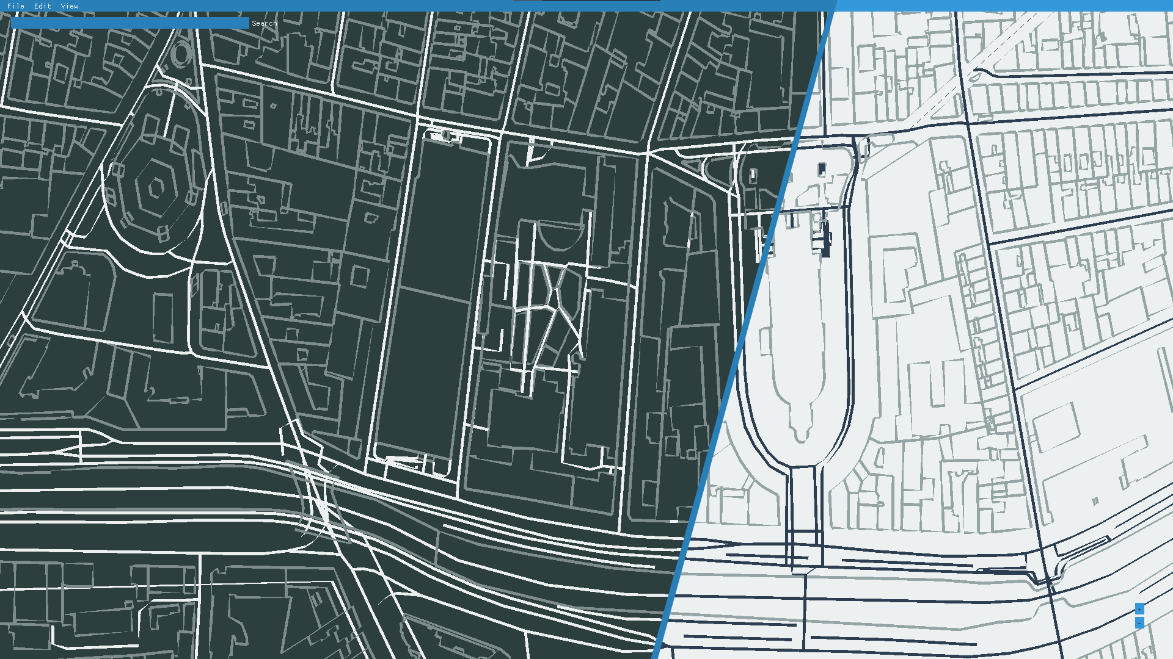
Démonstration

Slide 5









Répartition du travail
Team Data
Gestion du chargement et de l’enregistrement et de l’affichage des données cartographiques
Team Rendering
Gestion de l’interface utilisateur, conception du moteur 3D Spinel
Sébastien PONT
Philippe NEGREL-JERZY
Félix PARAIN
Hamid OUKHNINI
Selma OUJID
Mohamed M’HAND OUAMMI

Slide 6
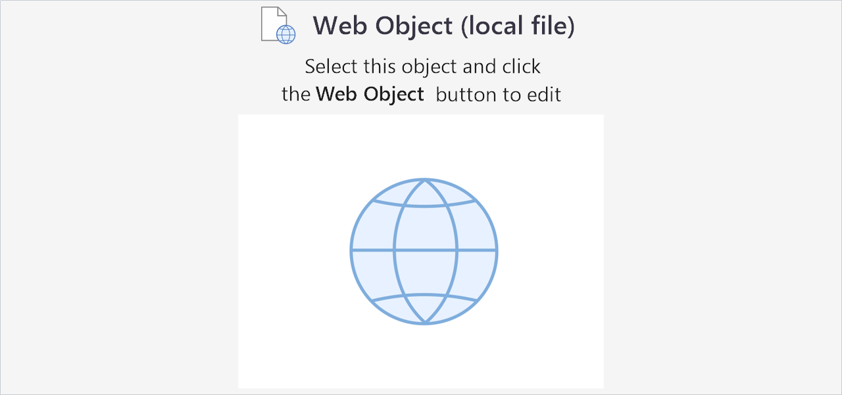
User stories
Notes:
User stories

Slide 7
KANBAN
Notes:
KANBAN ! (valeur métier)

Slide 8
Vélocité
Notes:
Vélocité

Slide 9

Réalisation technique

Slide 10
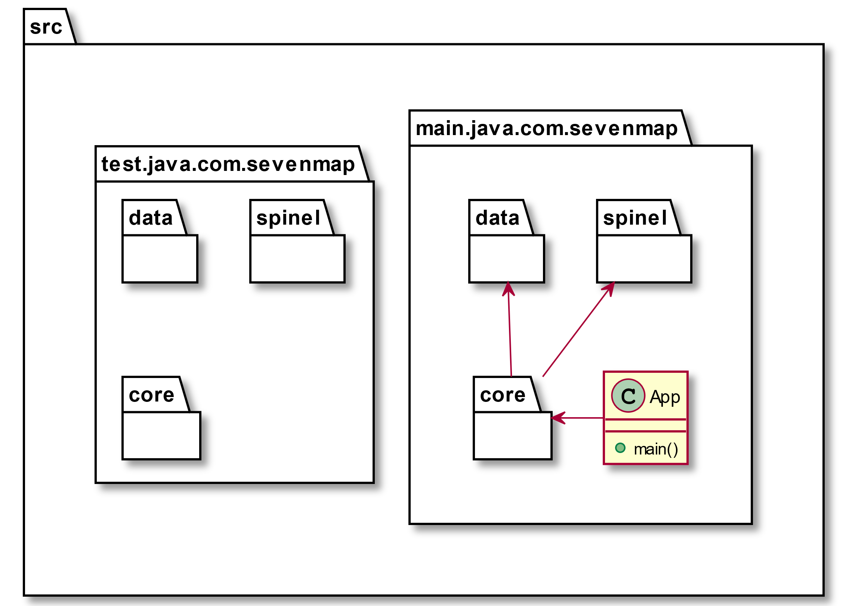
Structure générale

Slide 11
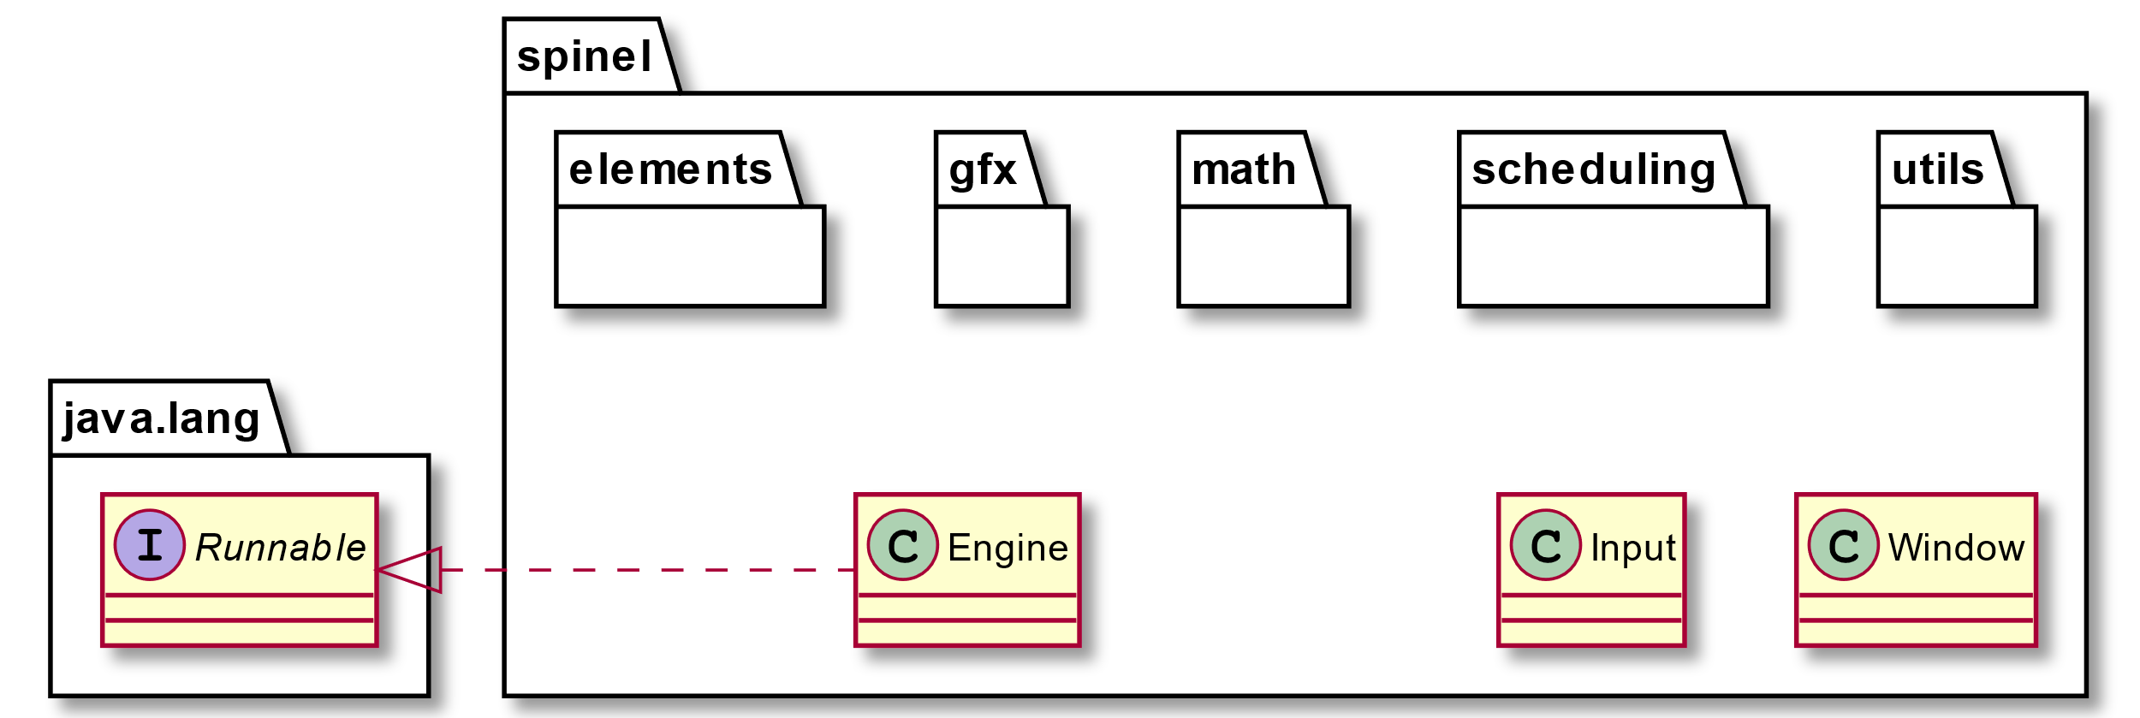
spinel

Slide 12
Format de données
{}
GeoJSON
OSM
Json
XML

Slide 13
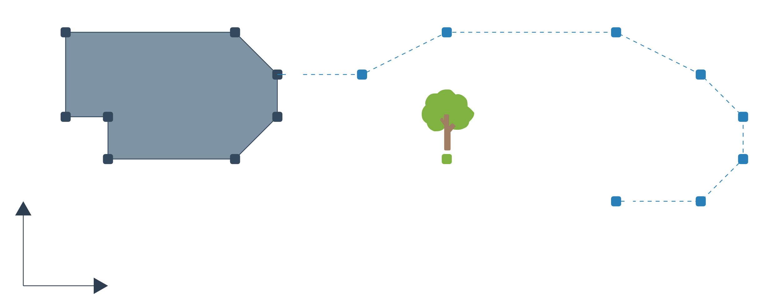
Types de données

Slide 14
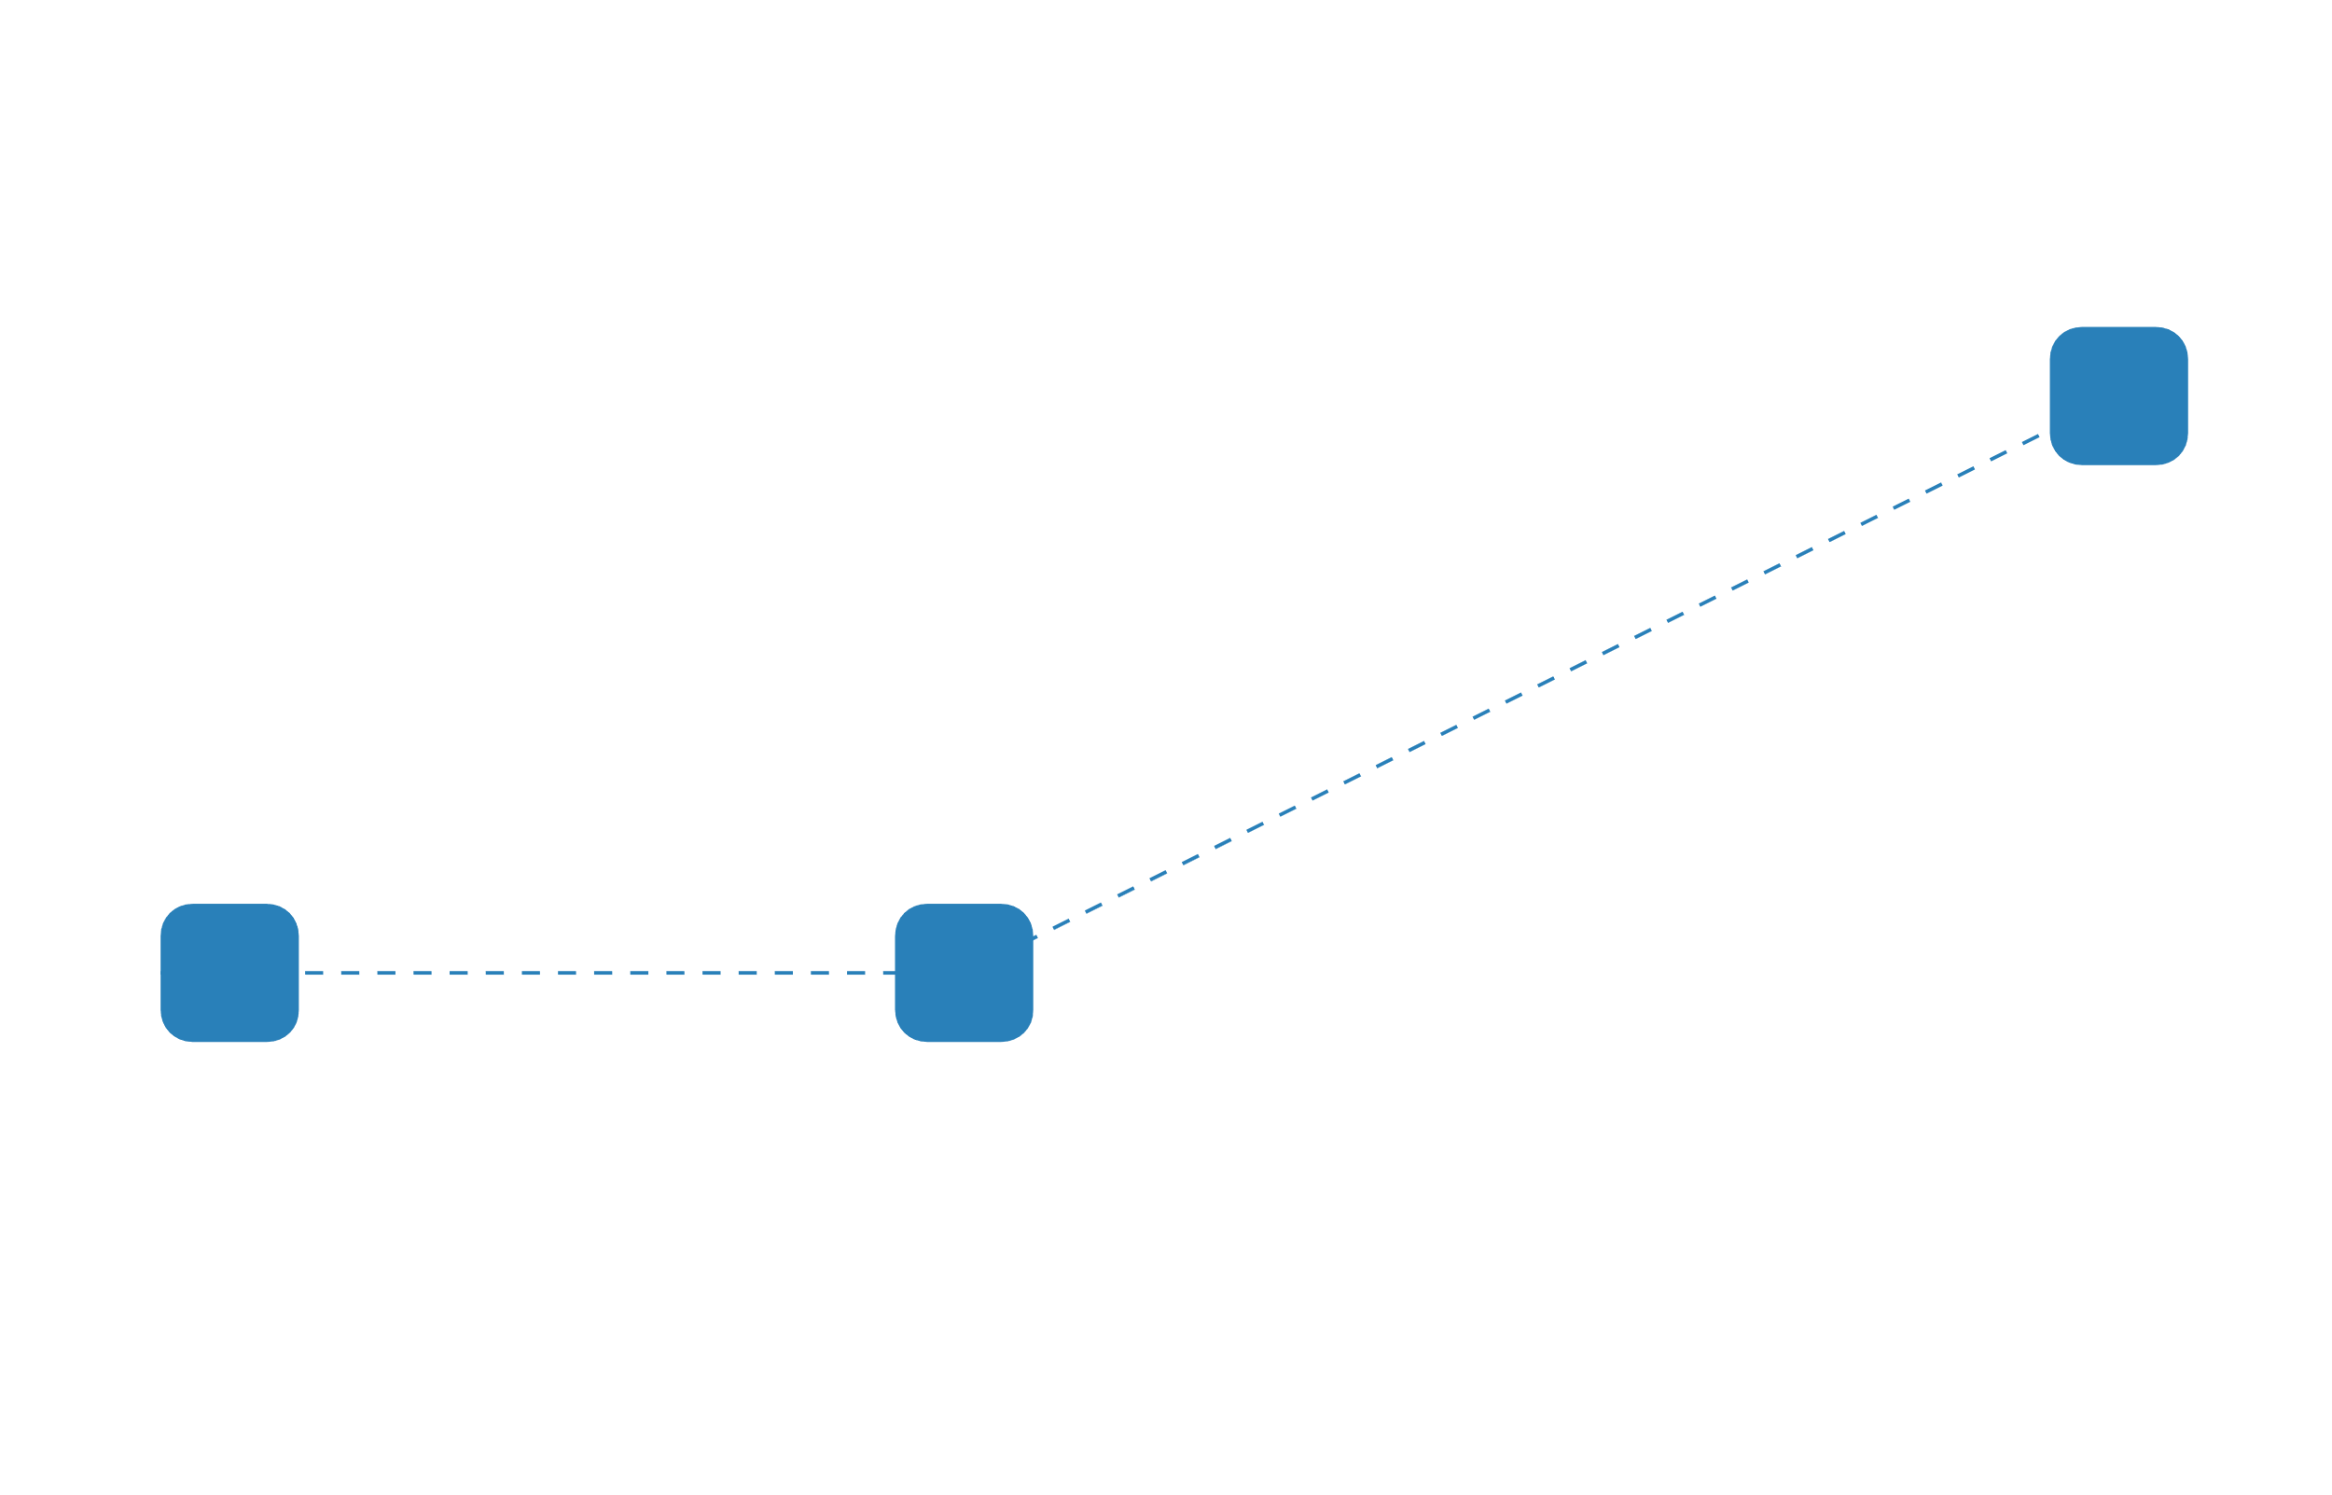
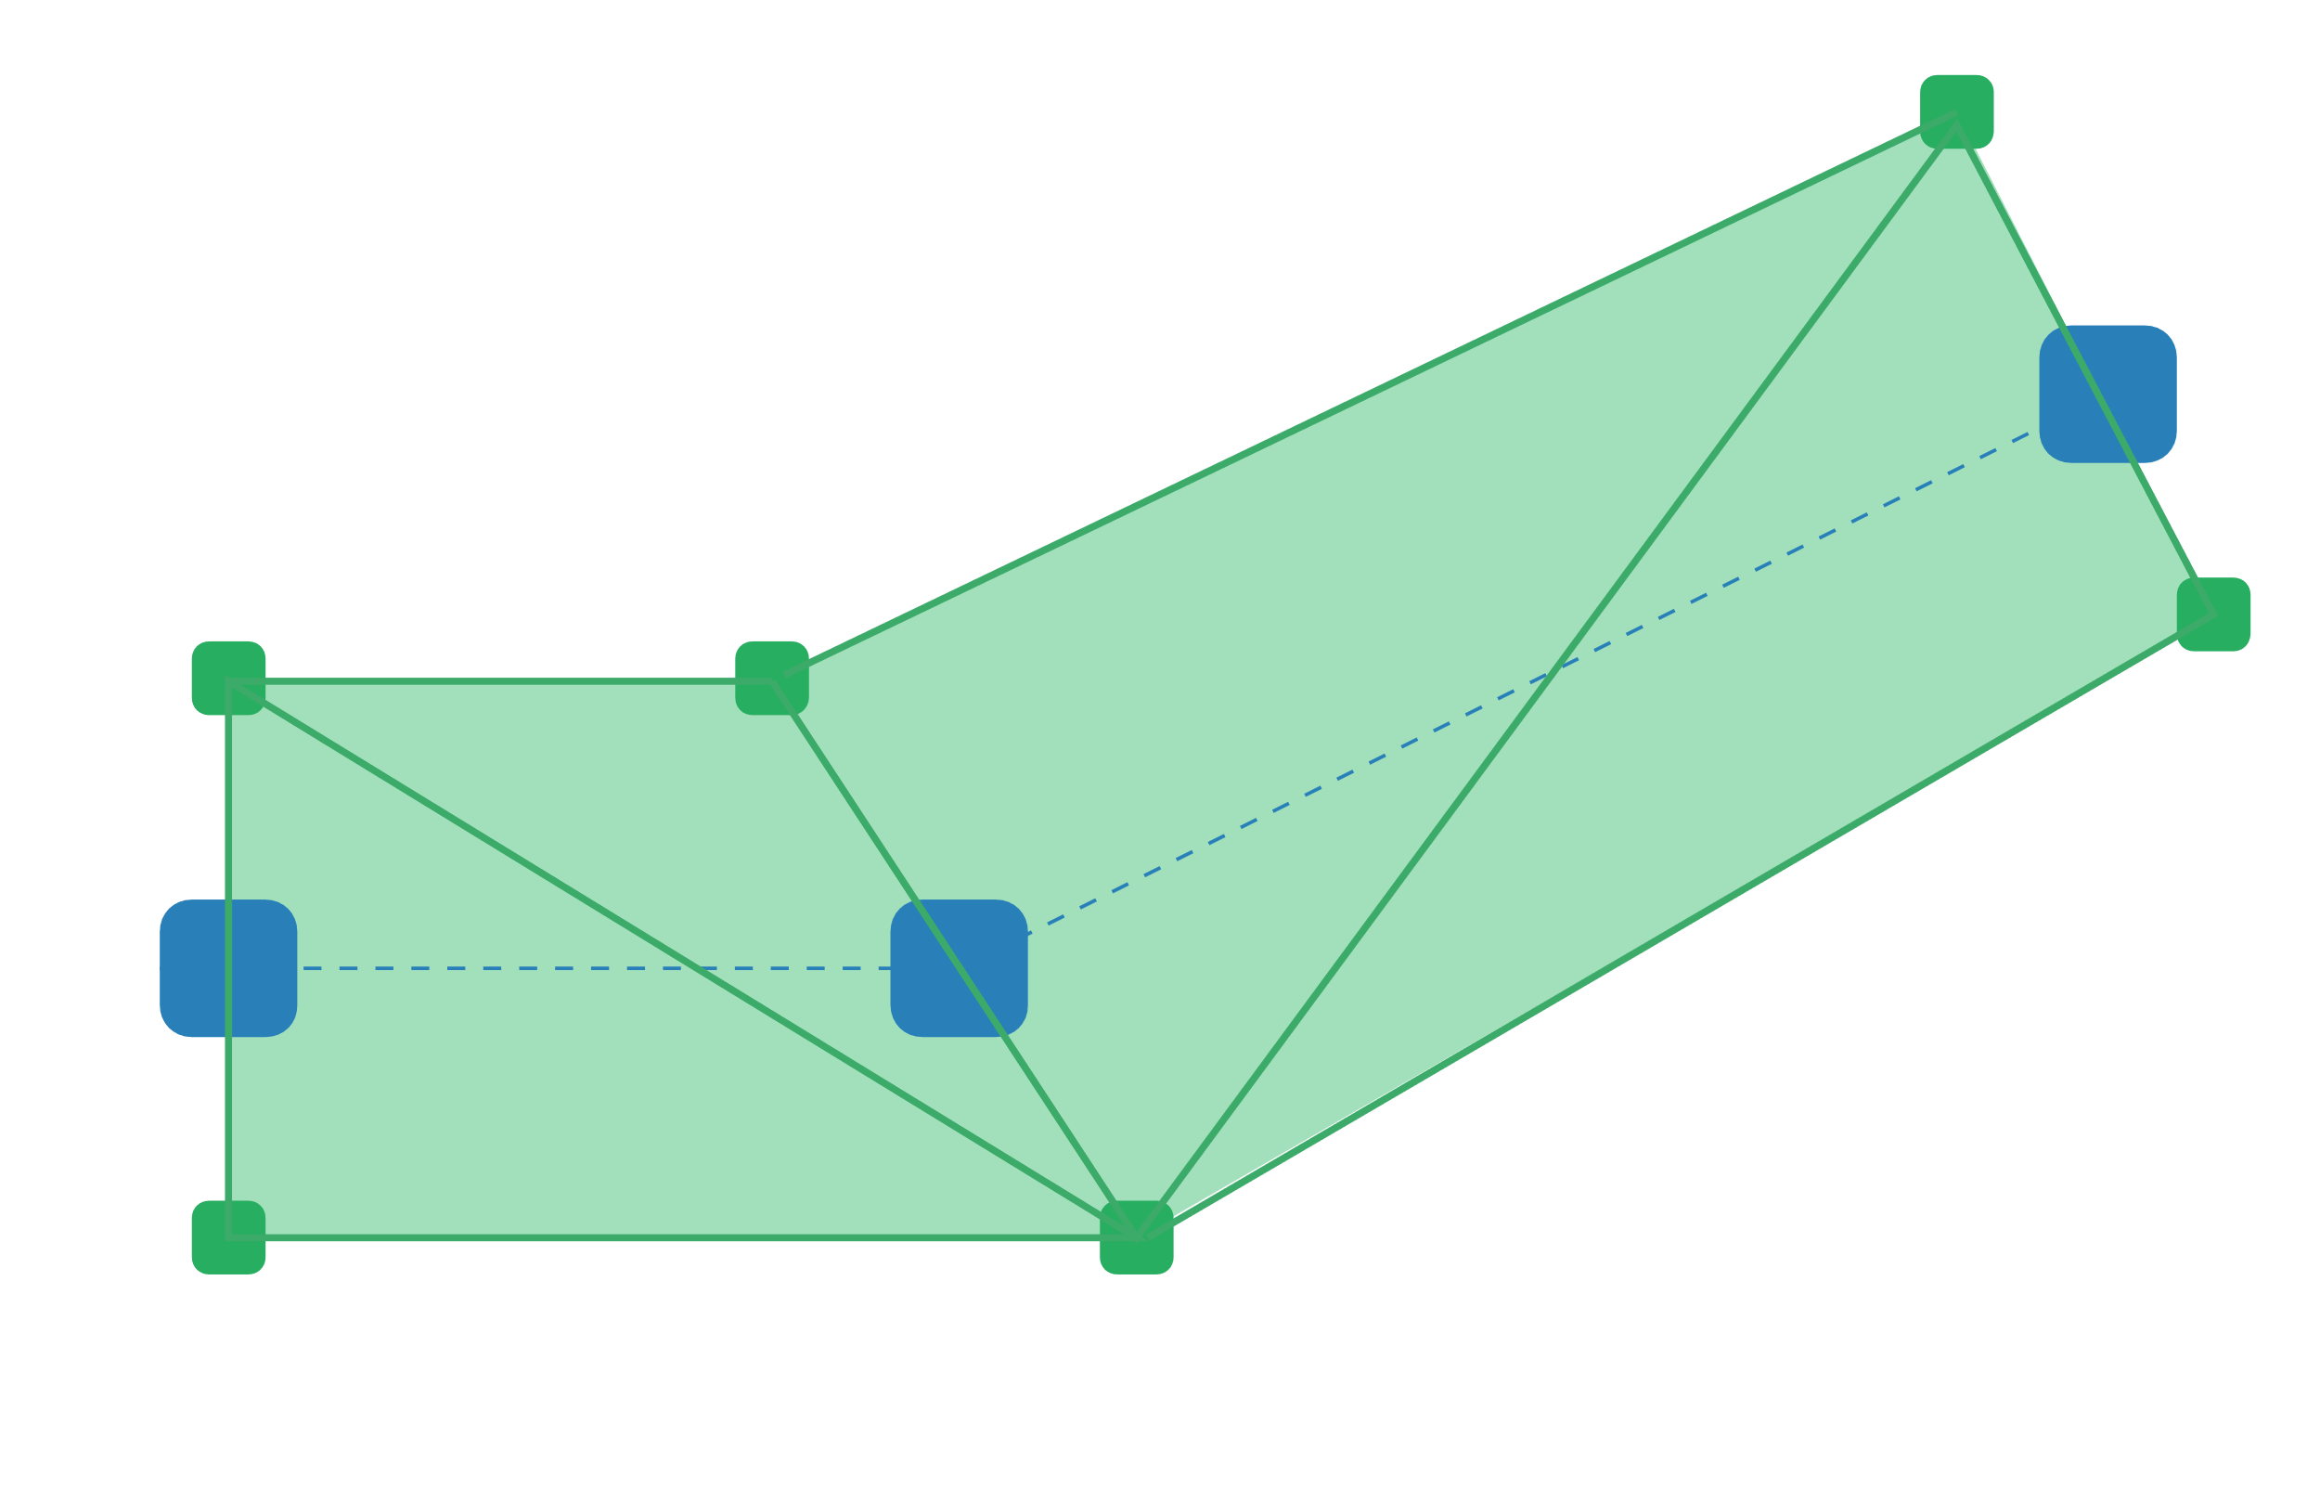

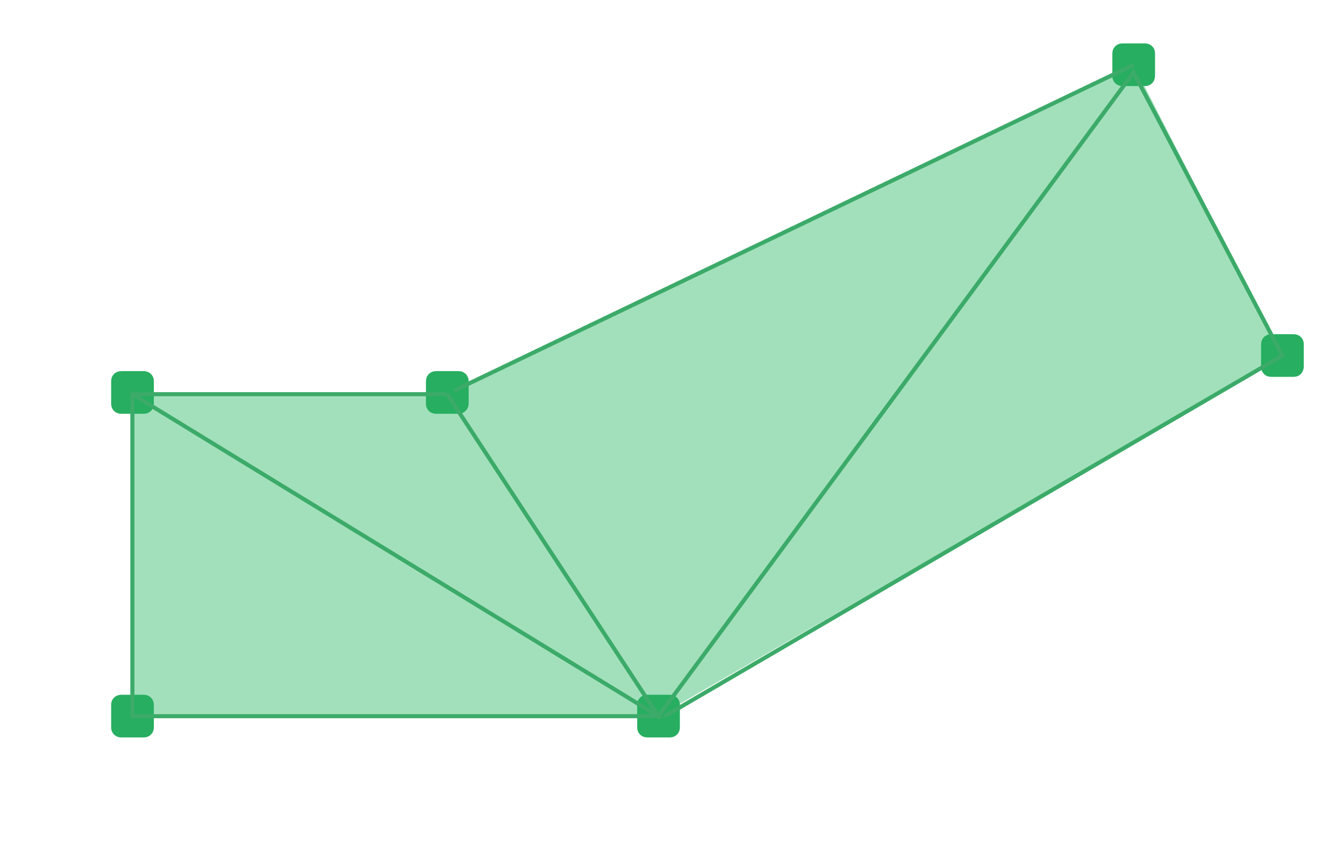
Transformer ces données
Coordonnées géographiques
(longitude, latitude)
Vector3f (x, y, z)
Vertex
Item

Slide 15
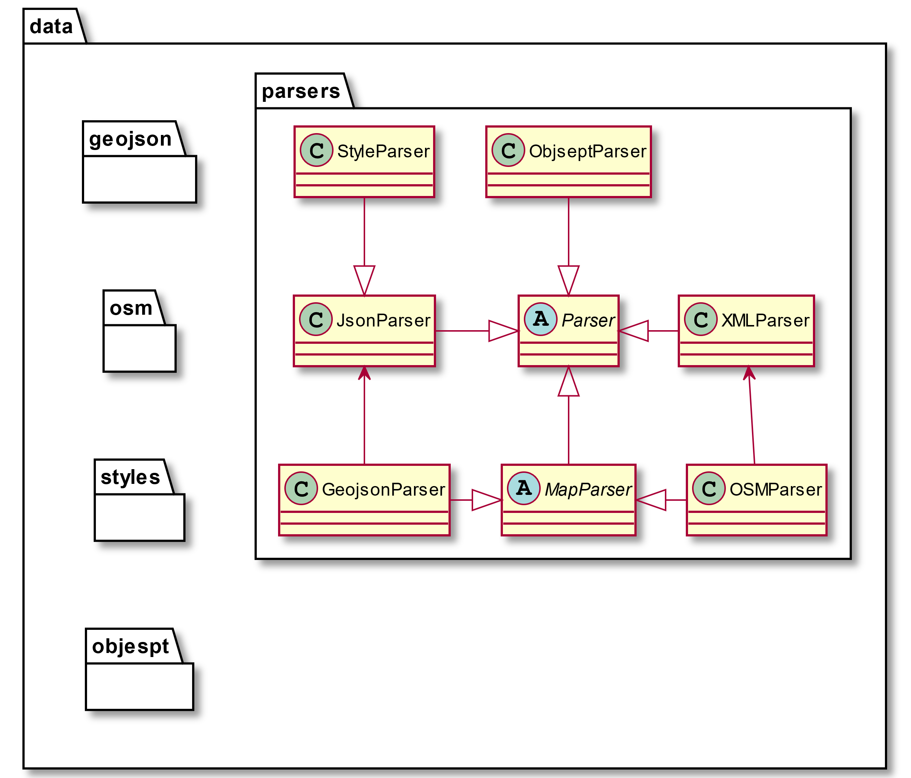
Structure du package data

Slide 16
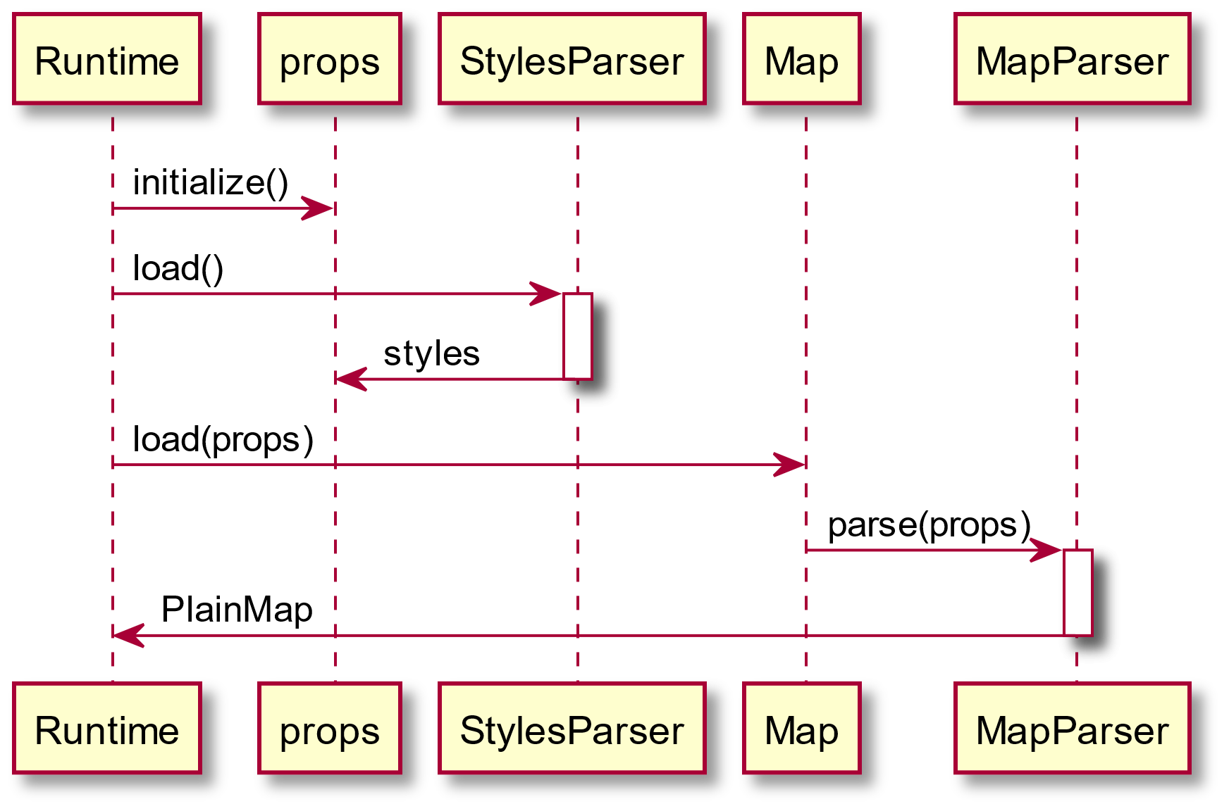
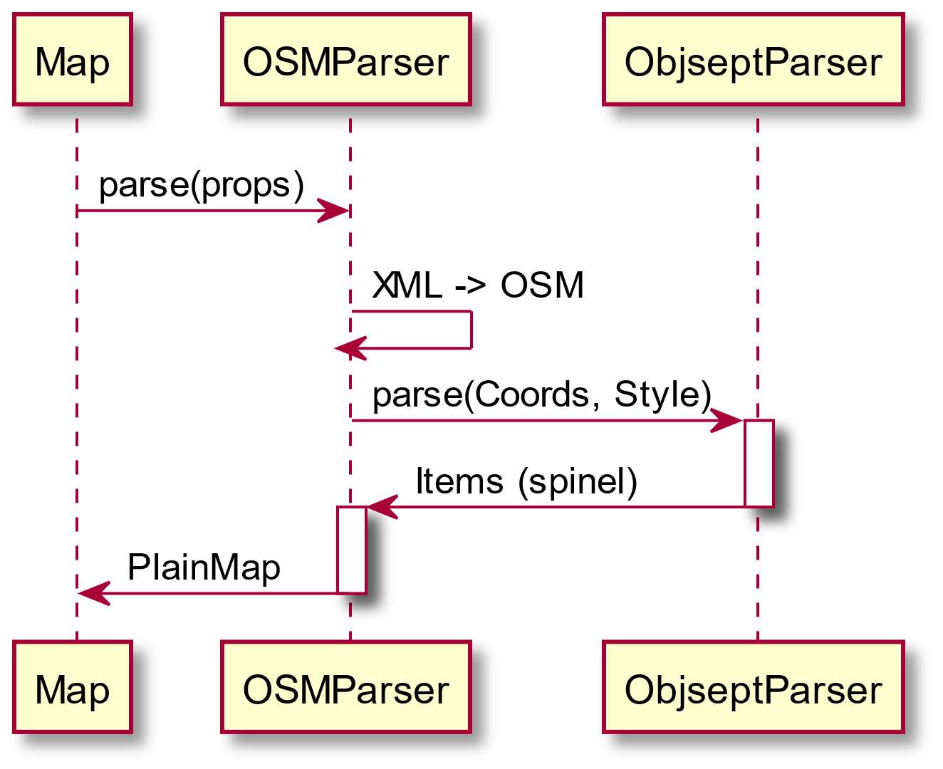
Data parsing workflow

Slide 17
$ cd ./src/main/java/com/sevenmap/
$ find . -type f | xargs cat | wc -l
8335

Slide 18
Projet 7map
Présentation réalisée par Sébastien PONT

